Slide 1
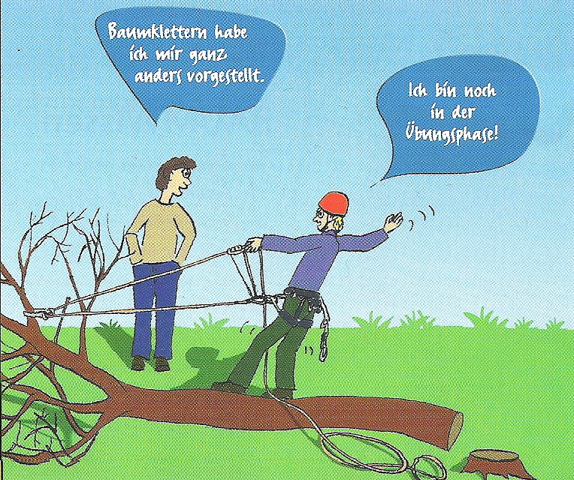
Baumklettern/ Rigging
Ausbildungsunterlage FVL Intern
3. Auflage

Slide 2
Ziele
Sichere und Ergonomische Arbeitsausführung
Möglichst Hohes Niveau, dem Wissensstand Angepasst
Funktionierende Kommunikation auf der Baustelle
Feetbackschlaufe auch vom Bodenpersonal
Offen für weitere Entwicklungen

Slide 3
T. O. P.
Technik : Situation beurteilen, kein Schlechtes Gefühl, Bruchlasten immer ausreichend, Immer Klarheit.
Organisation : Vorbesichtigung, Witterung Beachten, Arbeitsplatz ist aufgeteilt und besprochen
Personal : Hoher Wissensstand, Untereinander Absprechen

Slide 4
Arbeitsplatzorganisation
Abwurfzone : Rot, keine Personen, Maschinen etc.
Arbeitszone: Grün Arbeitsbereich für das Bodenpersonal
Wird vor Arbeitsbeginn Besprochen
Personen nur durch Absprache in der Abwurfzone

Slide 5
Baumbeurteilung/ Risikoanalyse
Visuelle Baumkontrolle schon bei Auftragsbesichtigung (VTA)
Der Zustand des Baumes Ist das wichtigste für den Eingriff

Slide 6
Baumbeurteilung/ Risikoanalyse
Baumhöhe: Seillänge
Reicht meine Kletterfähigkeit aus?
Fällung oder Pflege?
Leitungen im Baum (Strom)?
Umgebung; Dächer ect.

Slide 7
Baumbeurteilung/ Risikoanalyse
Straße: Genügend, Richtiges Signalisationsmaterial?
Stammfuss: Pilzfruchtkörper, Mech. Verletzungen?
Efeu am Stammfuss und Kronenansatz?

Slide 8
Baumbeurteilung/ Risikoanalyse
Dürrholz /Gebrochene Äste in der Krone?
Kronenansatz: Intakte Vergabelung?
Rettungsmaterial; Erste Hilfekoffer/ Gurtapotheke Dabei?
Witterung: hat es Ausweicharbeiten?

Slide 9
Baumbeurteilung/ Risikoanalyse
Körperliche Verfassung ?
Bei Fällung: PSA/ Komunikationsmittel ( Funk) Vorhanden?
Ankerpunkt für Zustiegsseil?
Ist der 2. Kletterer fähig eine Personenrettung aus der Baumkrone auszuführen?

Slide 10
Notfallblatt
Notrufnummer 144
Rega 1414
Feuerwehr 118
Polizei 117
Büro Chef
Adresse der Baustelle: Strasse und Ort

Slide 11
Notfallblatt
Wer ?
Wo?
Wann?
Was?
Wie?
Wieviele?
Weiteres?, Warten ob die Notrufzentrale weitere Fragen hat

Slide 12
Effizienz
Fliessender Arbeitsablauf
Hoher Wissensstand
Der Arbeitsablauf ist allen Beteiligten Klar
Professionalität
Z.B. Immer Fortlaufend Aufräumen
Reibungsloser Arbeitsablauf= Perfekte Arbeit

Slide 13
Einstufung Fällung
Normale Fällung mit Keil oder Seilzug
Stückweise Fällung mit Abwerfen von Ast- und Stammteilen
Teilweises Abwerfen
Stückweise Fällung mit Abseilsystem
Fällung mit Kran

Slide 14
Gefährdung

Slide 15
Gefährdung
Gefahrenquellen Finden und Beheben= Kontrolle
Was Bleibt ist das Risiko

Slide 16
Sicherheit
Kraftspitzen unbedingt vermeiden
Immer 2. Kletterausrüstung auf Platz
Ab 3 m nie Ungesichert
Eingebautes Zustiegsseil ist von Vorteil ( Schnellste Rettung)
Regelmässige Materialkontrolle

Slide 17
Unfall
Überforderte
Geringer Wissensstand
Ungenügende Ausrüstung
Keine Kommunikation
Missverständnisse
Immer Sicherheitsreserven ausnützen
Fahrlässiges Handeln

Slide 18
Unfall

Slide 19
Unfall

Slide 20
Erfolg
Hoher Wissensstand
Richtige Ausrüstung
Ergonomischer Arbeitsablauf
Genügend Sicherheitsreserve

Slide 21
Erfolg

Slide 22
Was ist Baumpflege?

Slide 23
Baumpflege
Kronenschnitt; zb. Lichtraumprofil
Baumschutz; zb. Wurzelvorhang
Gutachten; zb.nach Blitzschlag
Kronensicherung; zb. Auffangsicherung
Fällung; zb. Rigging
Klettertechnik zb. Materialkenntisse

